Slide 1
МИНИСТЕРСТВО СПОРТА РОССИЙСКОЙ ФЕДЕРАЦИИ Федеральное государственное бюджетное образовательное учреждение высшего образования «Волгоградская государственная академия физической культуры» Кафедра теории и технологий ФКиС
Биомеханический анализ техники выполнения стартовых движений спортсменами в гребле на каноэ
Работу выполнила Ворфоломеева Дарья Дмитриена
студент 205 группы ФГБОУ ВО «ВГАФК»
Научные руководители:
Абдрахманова И.В., доцент кафедры ТиТФКиС ФГБОУ ВО «ВГАФК»
Лущик И.В., доцент кафедры ТиТФКиС ФГБОУ ВО «ВГАФК»

Slide 2
Фазовый состав стартовых движений в гребле
Стартовая реакция и стартовый разгон
стартовая реакция
стартовый разгон
время от момента стартового сигнала до начала движения весла
время от начала движения весла до начала движения лодки

Slide 3
Стартовый разгон состоит:
захват
подтягивание
отталкивание
извлечение

Slide 4
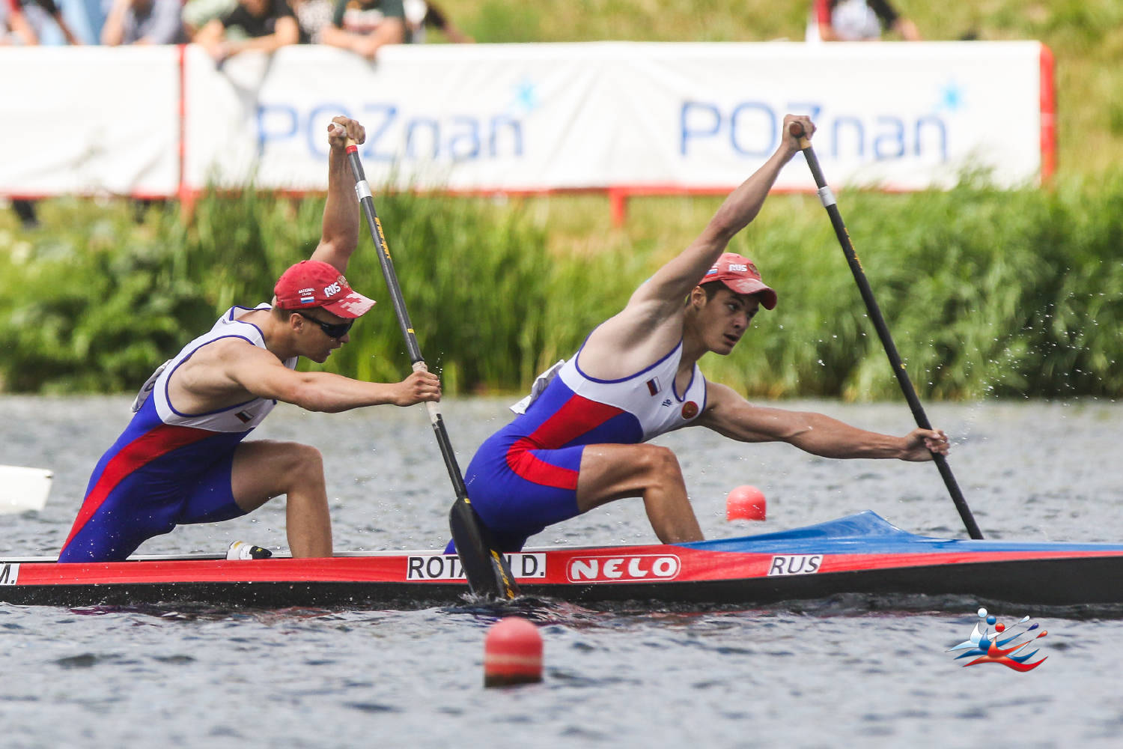
1. Захват
начало захвата
в момент касания лопасти воды
конец захвата
в момент погружения лопасти в воду

Slide 5
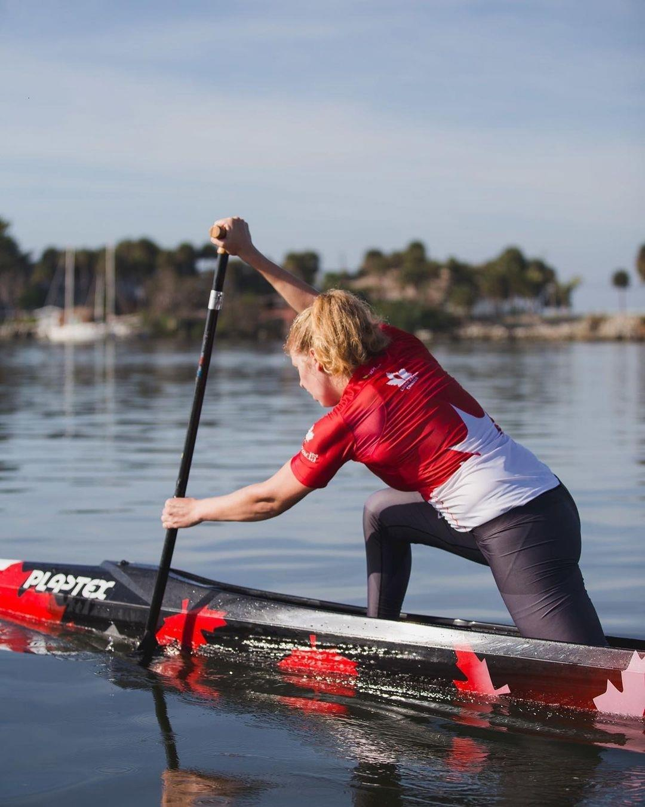
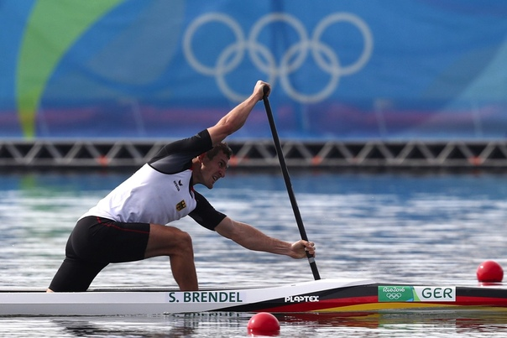
2. Подтягивание
начало подтягивания
в момент полного погружения лопасти в воду
конец подтягивания
до перпендикулярного положения весла

Slide 6
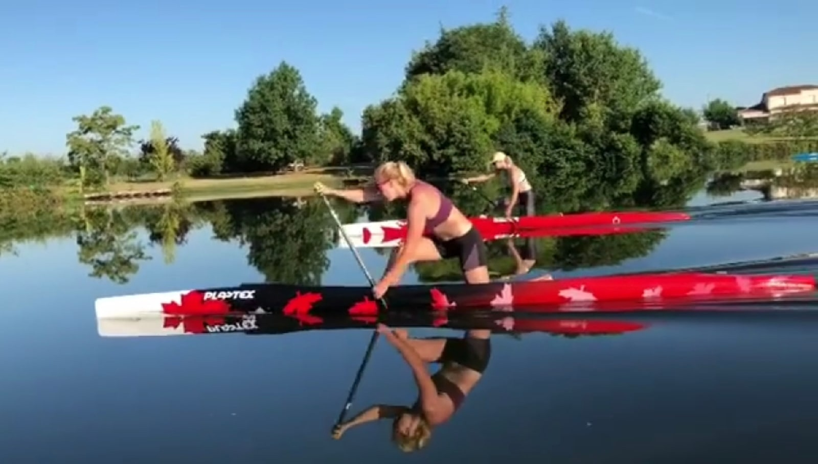
3. Отталкивание
начало отталкивания
после прохождения веслом перпендикулярного положения по отношению к воде
конец
отталкивания
в момент доведения кисти рабочей руки до середины бедра

Slide 7
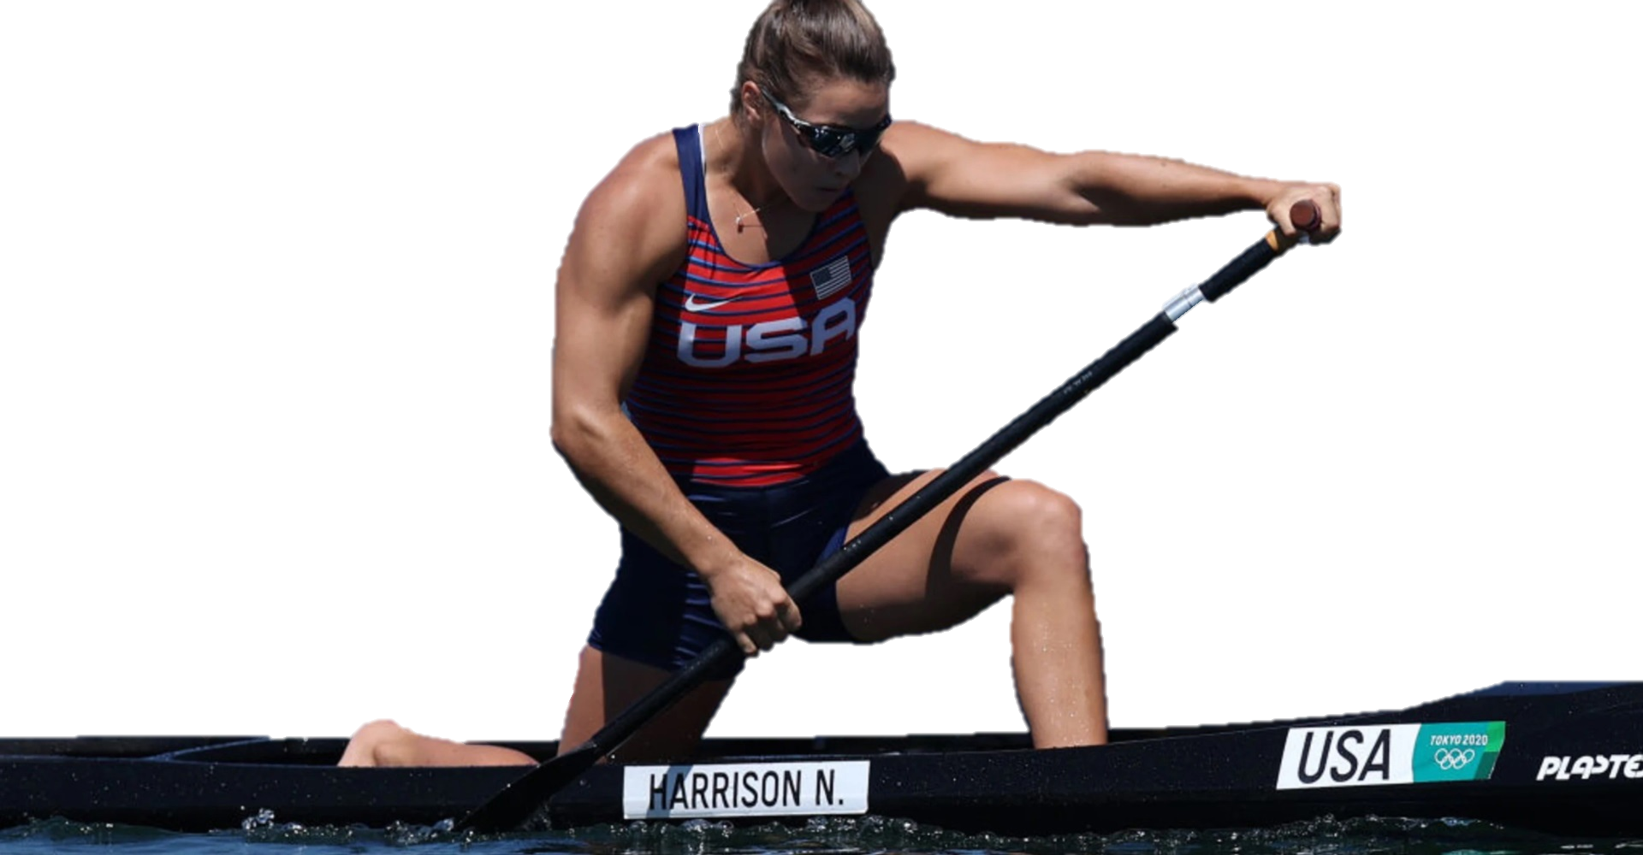
4. Извлечение
начало извлечения
в момент доведения кисти рабочей руки до середины бедра
конец извлечения
в момент отрыва лопасти весла от воды

Slide 8
Фазовый анализ кинематических характеристик
Фазы гребка | Скорость преодоления фазы (м/с), V | Время преодоления фазы (с), t | Расстояние, пройденное за фазу (м), S
1. Захват | 4 | 0,15 | 0,60
2. Подтягивание | 4,04 | 0,22 | 0,89
3.Отталкивание | 4,05 | 0,20 | 0,81
4. Извлечение | 4 | 0,17 | 0,68
Суммарный результат | Ср. скорость = 4,02 | $\sum{= }0$,74 | $\sum{= }2$,98

Slide 9
Анализ затрачиваемого времени на совершение движений в каждую фазу старта, (с)
Фаза I –захват
Фаза II –подтягивание
Фаза III –отталкивание
Фаза IV – извлечение

Slide 10
Анализ изменения скорости движений в каждую фазу старта, (м/с)
Фаза I –захват
Фаза II –подтягивание
Фаза III –отталкивание
Фаза IV – извлечение

Slide 11
Анализ расстояния, пройденного в каждую фазу, (м)
Фаза I –захват
Фаза II –подтягивание
Фаза III –отталкивание
Фаза IV – извлечение

Slide 12
Вывод
Согласно вышеизложенным показателям, самой скоростной фазой стартовых движений в гребле на каноэ является фаза отталкивания – 4,05 м/с; больше всего времени затрачивается на фазу подтягивания – 0,22 с.; наибольшее расстояние спортсмен проходит также в фазу подтягивания – 0,89 м.
Средняя скорость всего цикла стартовых движений – 4,02 м/с; общее время прохождения – 0,74 с.; общее расстояние – 2,98 м.

Slide 13
СПАСИБО ЗА ВНИМАНИЕ!

